Slide 1

EMCALI EICE ESP
- Avance -
Modelo y Sistema
Mayo 10, 2022

Slide 2




CONCEPTO
GOBIERNO CORPORATIVO
Conjunto de buenas prácticas empresariales de orden mundial que integran un Sistema de información dinámico que fluye a través de un Modelo de gobierno que le permite dirigir, administrar, controlar y regular la relación entre Propietario, Junta Directiva y Administración, a fin de crear valor para la propia Empresa y sus grupos de interés.
Contrapeso
Garantiza un sistema de contrapesos que permite conciliar los diferentes intereses en procura de alcanzar los objetivos empresariales propuestos.
Peso

Slide 3

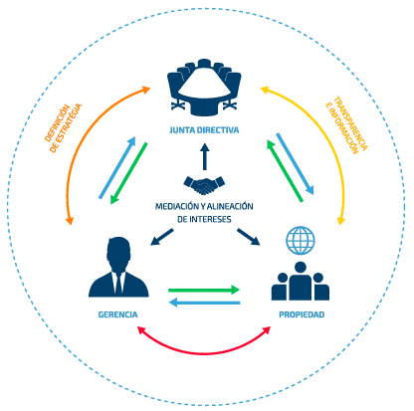
MODELO Gobierno Corporativo
Dirige y controla la empresa.
Señala políticas y estrategias a fin de crear valor económico y social
JUNTA DIRECTIVA
Instancias toma de decisiones y control
Ejecuta políticas, estrategias y controles, establecidos
Establece política y mandato de propiedad
ADMINISTRACIÓN
PROPIEDAD
EJECUCIÓN ESTRATEGIA Y GENERACIÓN DE INFORMACIÓN

Slide 4

MODELO Gobierno Corporativo
Instancias toma de decisiones y control
Comités de Junta Directiva
Gobierno Corporativo
Auditoría, Financiero e Inversión
UENAA
UENE
UENT
Distrito
Santiago de Cali
Administración
Distrital
Junta Directiva
Comités Gerencia
Gerencia General
Secretaría General
Área Financiera
Área Gestión Humana y Activos
Comercial
Tecnología Información
Abastecimiento Empresarial
UENAA
UENE
UENT
Control Interno
Representante
Propietario
Comité
Coordinador
EMCALI
EICE ESP
Gerencia General
EMCALI
Comité
Gerencia General

Slide 5

SISTEMA Gobierno Corporativo
Elementos toma de decisiones y control
El SGC es el conjunto de instrumentos, herramientas, documentos y disposiciones que forman un sistema de información, recoge, interactúa e integra medidas, estándares, recomendaciones y prácticas mundiales que opera como soporte para equilibrar la relación entre la representación de la propiedad y la gestión de la empresa.
JUNTA DIRECTIVA
JUNTA DIRECTIVA
PROPIEDAD
ADMINISTRACIÓN
PROPIEDAD
ADMINISTRACIÓN
EJECUCIÓN ESTRATEGIA Y GENERACIÓN DE INFORMACIÓN
EJECUCIÓN ESTRATEGIA Y GENERACIÓN DE INFORMACIÓN

Slide 6
SISTEMA Gobierno Corporativo
Elementos toma de decisiones y control
Anexo:
Código Gobierno Corporativo
Reglamento Junta Directiva
Reglamento Comités Junta Directiva
Instrumentos
Políticas:
Transparencia y revelación información
Conflicto de Intereses
Ética
Control
Herramientas
Estatuto Orgánico
Modelo Operativo de la Junta Directiva
Métodos para evaluación JD y Comités
Análisis de Grupos de Interés
Otros
Plan Anual Trabajo
Documentos
Convenio Marco de Gobernabilidad
Agenda Anual Trabajo
Planes Implementación.
Flujograma
Estatutos Internos

Slide 7

Integración Modelo y Sistema
Modelo - Instancias
Sistema - Información

Slide 8

CUMPLIMIENTO
Decreto 1510 de 2021; 97%
(2021)
Código Gobierno Corporativo; 100%
(2020)
Plan de Desarrollo Municipal 2020-2023
Concejo.pdf
PEC 2018 - 2023
Plan Desarrollo Municipal 2016 – 2019, página 123
Código País; Adopción voluntaria (2015)
Levantamiento intervención (2013)
PEC 2013 - 2017
PEC 2008 - 2012
Código Buen Gobierno Corporativo; Anexo 5 Acuerdo Acreedores (2003)

Slide 9
